Slide 1
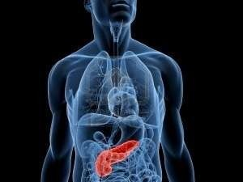
Pancreatitis Aguda

Slide 2
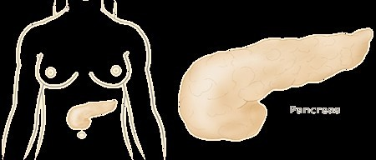
Definición
Pancreatitis aguda es una condición inflamatoria del pancreas caracterizada clinicamente por dolor abdominal y niveles elevados de enzimas pancreáticas en la sangre.

Slide 3
Epidemiología
La incidencia anual de la PA va desde 4.9-35 por 100.000 habitantes en varios reportes.
Su mortalidad ha disminuido en los últimos años, siendo de un 10% en todos los pacientes hospitalizados por PA y hasta un 30% en casos de PA severa.

Slide 4
Epidemiología
Mortalidad primeras 2 semanas se debe por la SIRS y FMO, con 0-50% de mortalidad.
Mortalidad > 2 semanas se debe a la sepsis y las complicaciones de la PA.

Slide 5
Epidemiología
0,15% y el 1,5% de los diagnósticos de los pacientes APS
HOMBRES/ MUJERES
1:0,3 CAUSA OH Y 1:5,6 BILIAR
80 % ORIGEN BILIAR Y OH
MORTALIDAD 1-2 % EN PANCREATITIS LEVE
20 A 30 % EN PANCREATITIS SEVERA
PROMEDIO 5 %

Slide 6
Epidemiología
Mortalidad
Precoz: primeros 6 días. Obedece a la respuesta inflamatoria sistémica.
Tardía: Después de los 6 días. A causa de las complicaciones locales y a distancia, siendo la principal causa de muerte la INFECCIÓN, especialmente la necrosis pancreática infectada.
▪
NECROSIS PANCREATICA 40-70% DE INFECCION
a 4 SEMANAS
MORTALIDAD 50%
▪
Pancreatitis aguda grave → 95% muertes

Slide 7
Clasificación de Atlanta (1992)
➢
Pancreatitis aguda leve (80-90%): Existe edema
intersticial del páncreas y mínima repercusión sistémica.
➢
Pancreatitis aguda grave (10-20%): Fallas orgánicas sistémicas y/o complicaciones locales como necrosis, pseudoquiste o absceso.
➢
Necrosis: Zonas localizadas o difusas de tejido pancreático no viable que generalmente se asocian a necrosis de la grasa peripancreática.

Slide 8
Colecciones líquidas agudas: Colecciones de densidad líquida que carecen de pared y se presentan precozmente en el páncreas o cerca de él.
➢
➢
Pseudoquiste: Formación de densidad líquida caracterizada por la existencia de una pared de tejido fibroso o granulatorio que aparece no antes de las 4 semanas desde el inicio de la pancreatitis. Constituyen la complicación más frecuente en PA grave (10- 17%).
➢
Absceso pancreático: Colección circunscrita de pus, en el páncreas o su vecindad, que aparece como consecuencia de una PA y contiene escaso tejido necrótico en su interior.

Slide 9
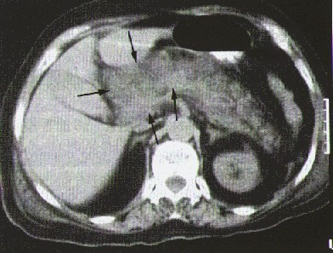
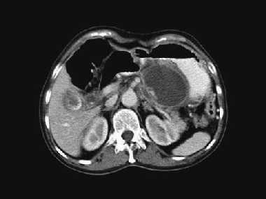
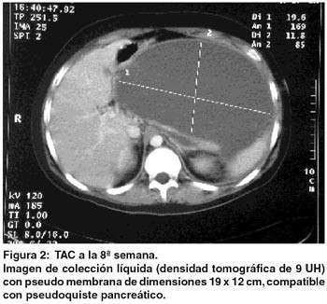

Slide 10
Etiología
●
Principales:
Litiasis bilar (75%) (postprandial)
Alcoholismo (15-20%) (2-3d post ingesta) Otras:
Hipertrigliceridemia (5-10%)
Medicamentos (organofosforado,
azatioprina, ácido valproico, metronidazol)
CPRE
Úlcera péptica penetrante
Cirugía (isquemia)
Trauma
Cáncer
●
Infecciones (Ascaridiasis, virus de la hepatitis A, B y C, CMV,
VIH)

Slide 11
Pancreatitis biliar
Es la etiología más frecuente 35-40%. (otros trabajos revelan hasta un 70%)
Solo 3-7 % de pacientes con litiasis biliar desarrollan PA.
El mecanismo mediante el cual los cálculos producen PA es desconocido.
Existen dos factores que lo harían:
Reflujo biliar al conducto pancreático por obstrucción parcial de la vía biliar por cálculos.
Obstrucción de la ampula por cálculos o por edema secundario a la litiasis biliar.
●
●
●
●

Slide 12
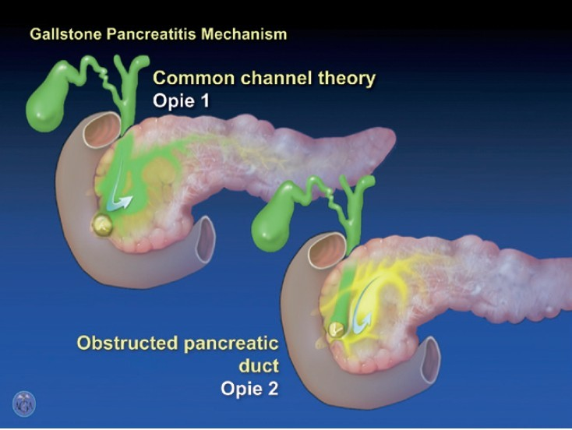

Slide 13
Esquema general del manejo.
Cuadro clínico sugerente.
Establecer diagnóstico.
Establecer severidad.
Terapia de soporte.
Vigilancia complicaciones. Locales y sistémicas.

Slide 14
Manifestaciones Clínicas
●
Dolor abdominal agudo progresivo
intensidad variable epigástrico profundo
Irradiado en cinturón álgico (hemiabdomen superior)
Vómitos (75- 80%) persisten por horas.
alimentarios biliosos
hemáticos ( hemorragia páncreas o lesión aguda gastroesofágica)
Hipomotilidad intestinal
íleo local → generalizado, distensión abdominal y ausencia RHA.
Disnea/taquipnea
ansiedad, dolor
distrés respiratorio o derrame pleural acidosis metabólica
Otros: fiebre, ictericia, deshidratación, shock. Paniculitis, tromboflebitis y poliartritis
●
●
●

Slide 15
Manifestaciones Clínicas
Sensibilidad y distención abdominal (raro rigidez)
●
●
●
●
●
●
●
Posición antiálgica (reposo en posición fetal) Signos Cullen y Turner (PA grave, baja sensibilidad) Derrame pleural
Crépitos distelectásicos Atelectasias basales HDA (inflamación mucosa) Dolores musculares (hipocalcemia)

Slide 16
Examen Físico
Taquicardia
Taquipnea
Hipotensión

Slide 17
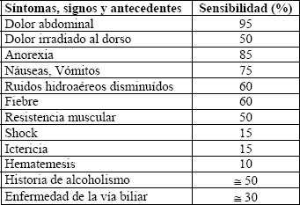
Cuadro clínico

Slide 18
Diagnostico Diferencial
Intraabdominal
Extraabdominal
IAM de pared inferior Pericarditis Disección Aórtica Pleuritis
Neumonia basal izquierda TEP
Úlcera Péptica Perforada Infarto Mesentérico
Obstrucción Intestinal con Estrangulación
Embarazo Ectópico Colecistitis Aguda
Coledocolitiasis Colangitis
Hepatitis
Obstrucción intestinal
Apendicitis Diverticulitis

Slide 19
Enzimas pancreáticas
Lipasa sérica : Su elevación es más prolongada y sin otras causas de elevación. Elevación a 2 veces el rango normal tiene sensibilidad y especificidad del orden del 95% para el diagnóstico de pancreatitis. Valor normal : hasta 50
Amilasa sérica : Se eleva 6-12 hr, vida media 10 hrs., elevación a 4 veces el rango normal también tiene alta sensibilidad y especificidad. Valor normal : hasta 100
Test | Sensibilidad | Especificidad
Amilasa | 82% | 91%
Lipasa | 94% | 96%

Slide 20
Enzimas pancreáticas
Su nivel no determina gravedad del cuadro
No hay mayor sensibilidad dg si se solicitan ambas Otros:
GPT >3 veces Valor Normal → mejor predictor de origen biliar. (95%)
Leucocitosis con Desviación Izquierda ( no implica infección)
●
Ambas pueden estar elevadas en otros cuadros

Slide 21
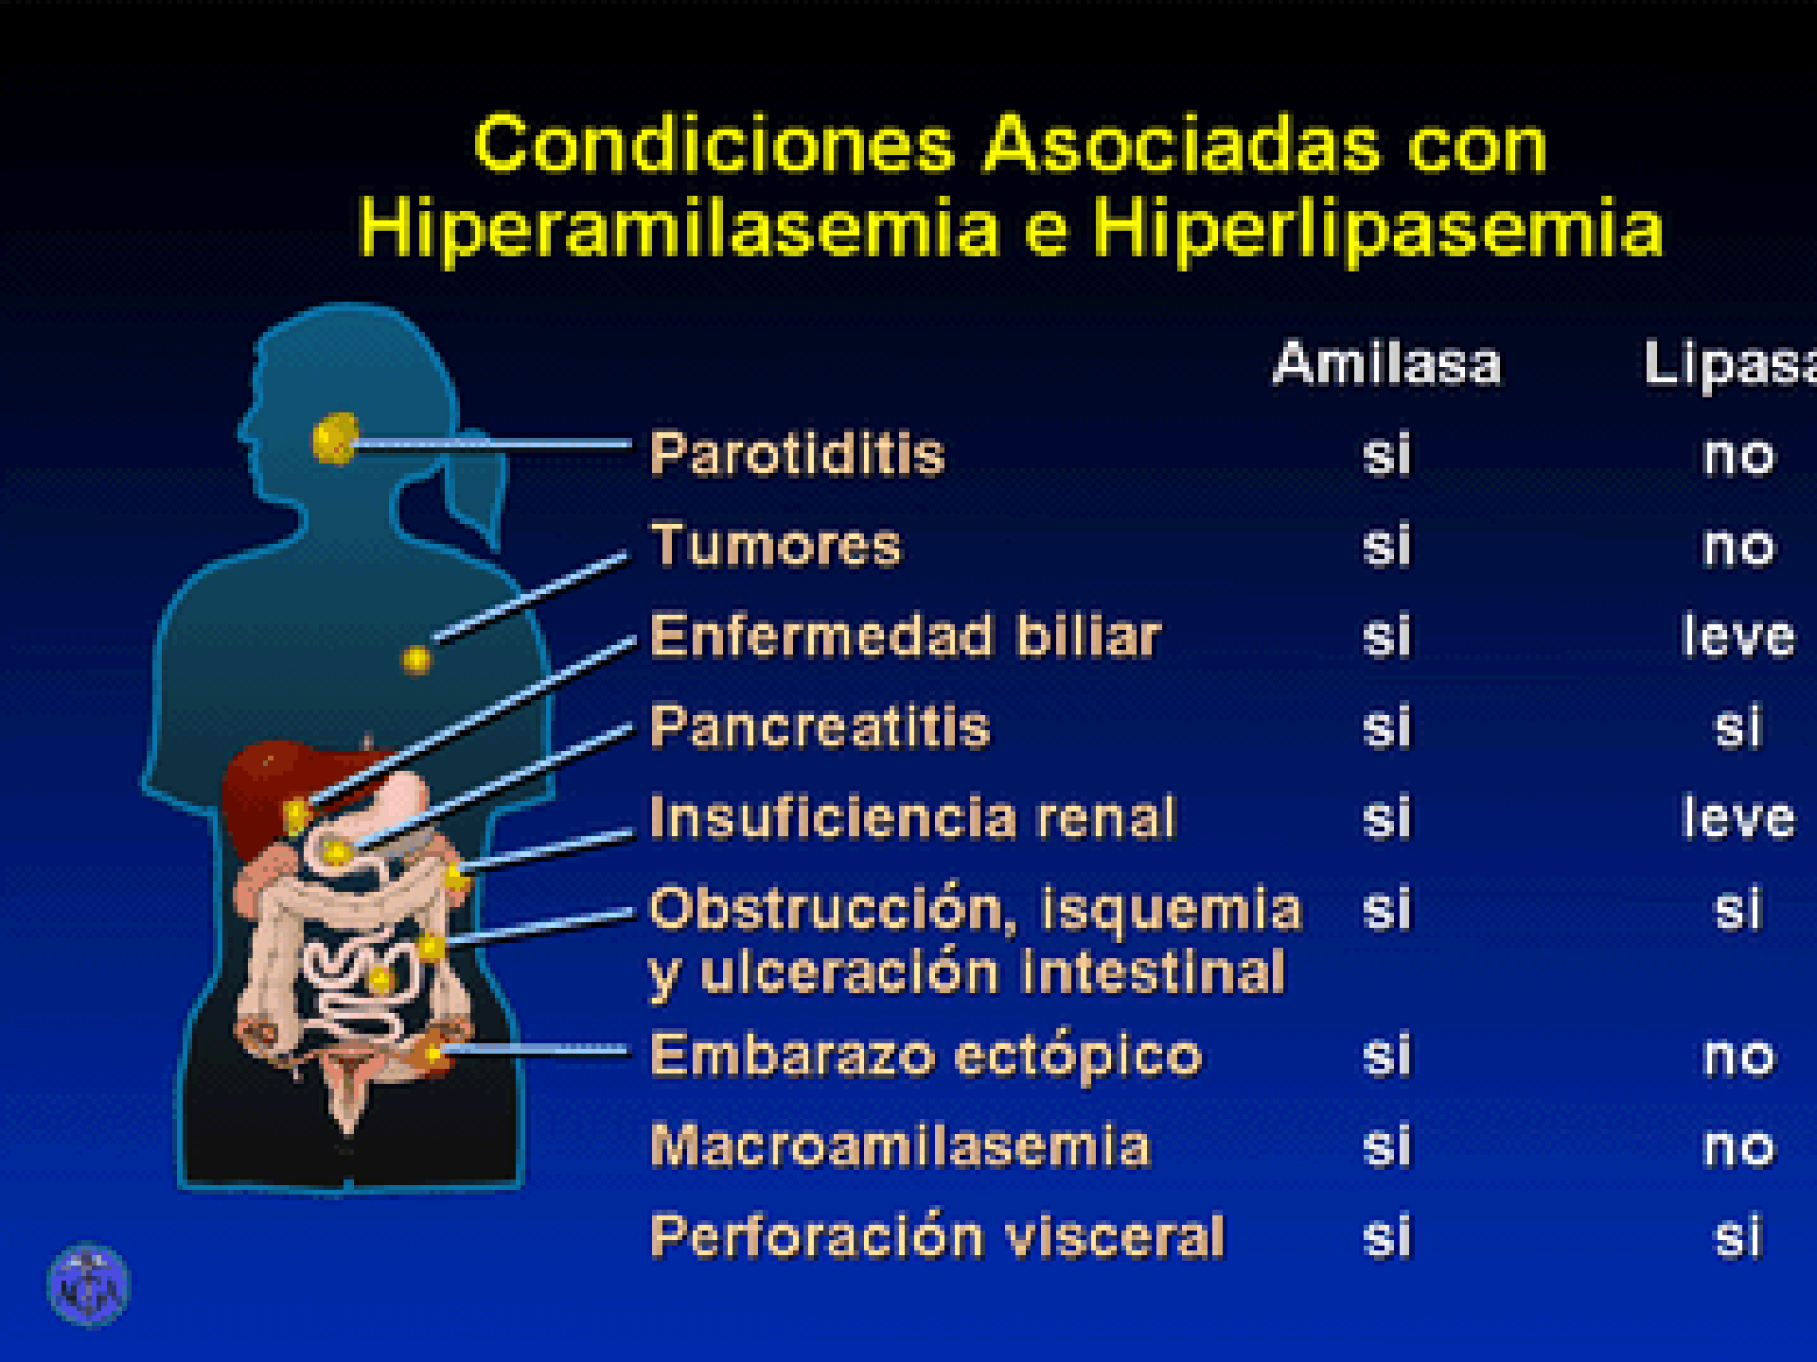

Slide 22
Imagenes
Rx Abdomen simple: Signos de ileo, calcificaciones pancreaticas.
Eco Abdominal: Litiasis biliar, pseudoquistes, colecciones liquidas peripancreaticas.

Slide 23
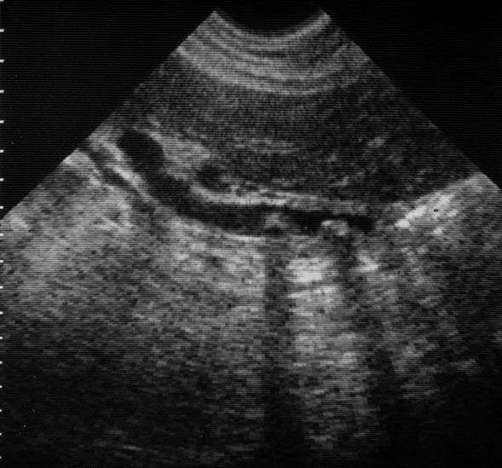
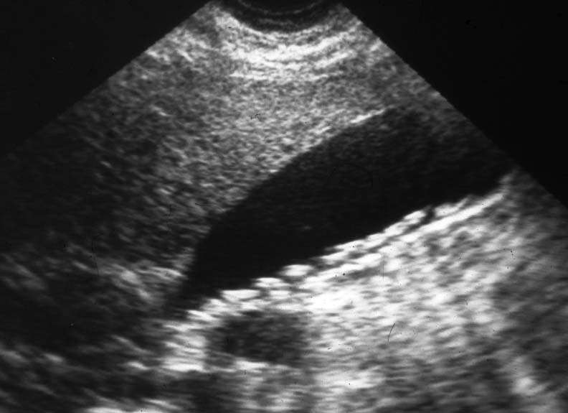
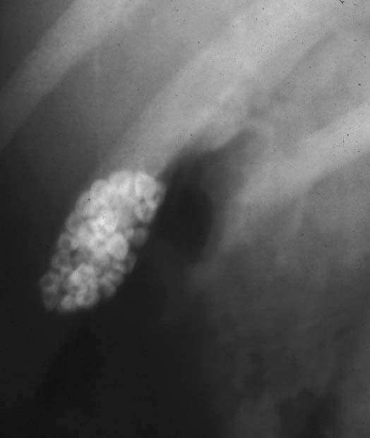
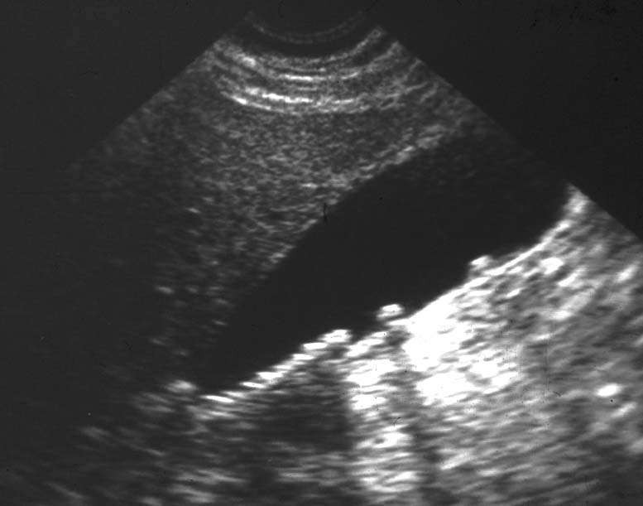

Slide 24
Tomografía axial computada
●
Entre el tercer y décimo día de evolución. Mejor momento despues de las 72 hrs.
●
Determina el grado de inflamación peripancreática (colecciones) y la existencia, localización y extensión de la necrosis.
Es el gold standart para el diagnóstico de necrosis pancreática.
●
●
El uso de contraste es fundamental para el diagnóstico de necrosis y colecciones líquidas.

Slide 25
Clasificación de gravedad
Criterios de Ranson
Criterios de Glasgow o Score Imrie
APACHE II
Criterios clínicos
Diagnóstico de
gravedad
Criterios de laboratorio
Gran implicancia pronóstica y terapéutica
Estratificación por TAC
Grado de inflamación peripancreática
Criterios de Balthazar

Slide 26
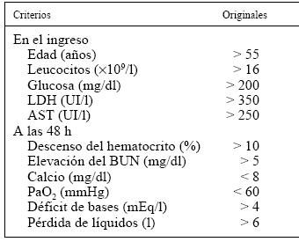
Criterios de Ranson
La presencia de 3 o más criterios predice una PA grave

Slide 27
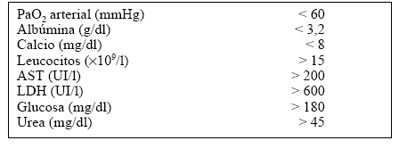
Criterios de Glasgow
Evaluados a las 48 horas

Slide 28
APACHE II (Acute Physiology and Chronic Health Evaluation)
●
Su aplicación al ingreso o dentro de las primeras 48 horas permite diferenciar la pancreatitis aguda leve de la grave.
●
Además su utilización, en cualquier momento de la evolución, es un indicador de la gravedad del paciente y del progreso o deterioro de la pancreatitis.
Un score de 8 o más indica pancreatitis aguda grave

Slide 29
SCORE FISIOLÓGICO AGUDO PUNTAJE POR EDAD
PUNTAJE POR PATOLOGÍAS CRÓNICAS
1
Insuficiencia grave de sistemas orgánicos o inmunocomprometido, asignar puntos del siguiente modo:
a: Para pacientes no quirúrgicos o postoperatorios de urgencias:
5 puntos
b: Para pacientes postoperatorios electivos:
2 puntos
2
Edad | Puntaje
<44 | 0
45 – 54 | 2
55 – 64 | 3
65 – 74 | 5
>75 | 6

Slide 30
Marcadores bioquímicos
●
●
●
●
Hematocrito
Elevado (hemoconcentración) → severa disminución
Calcemia
Disminuida por necrosis
LDH Muy elevada
PCR PA Leve: valores bajos
Peak al 2º día Resolución entre 7 y 10d
PA Grave: Siempre valores muy superiores a los 120 mg/dl Peak al 2º ó 3er día
Luego de la primera semana < 120mg/dl
PCR > 120 se relaciona con necrosis PCR > 150mg/dL a las 48 hrs → PA Grave
Elastasa PMN > 250-300 ug/L
Procalcitonina

Slide 31
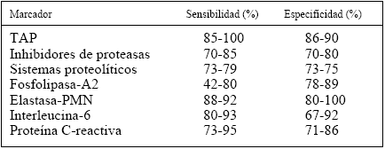
Marcadores bioquímicos
La amilasa y lipasa son diagnósticas no tienen valor en el pronóstico del cuadro.

Slide 32
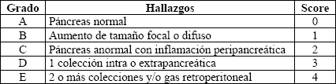
Clasificación de Balthazar
TAC dinámico con contraste ev entre 3° - 10° día
Score | Necrosis (%)
0 | 0
2 | <30
4 | 30-50
6 | >50

Slide 33
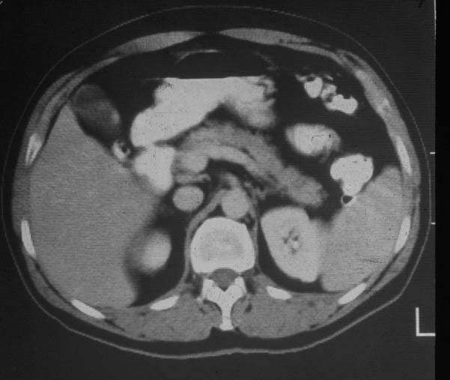
A: Páncreas normal

Slide 34
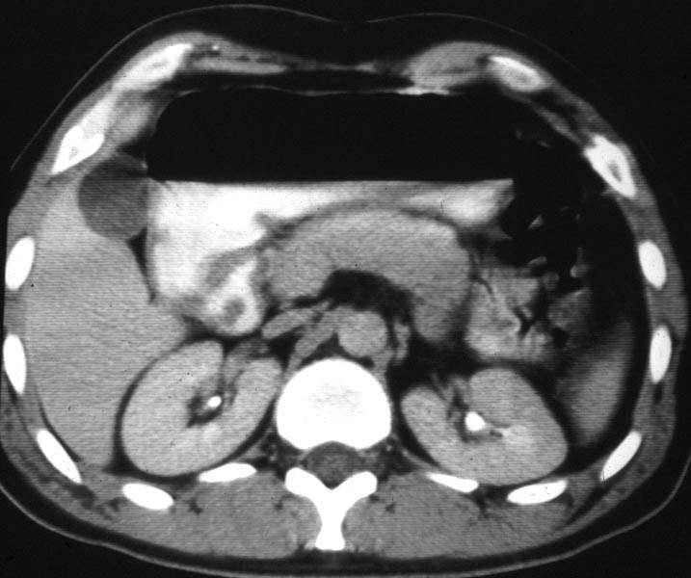
B: Páncreas aumentado de tamaño.

Slide 35
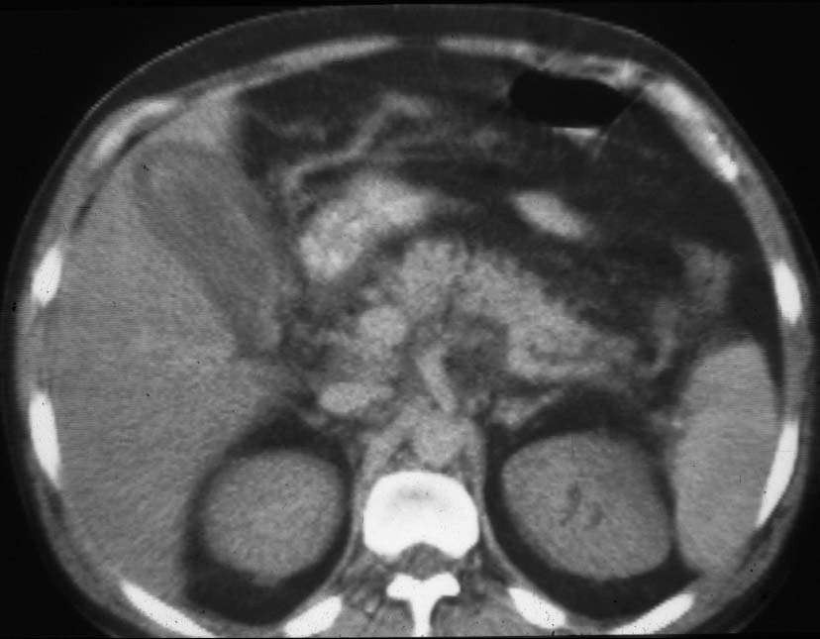
C: Inflamación peripancreatica

Slide 36
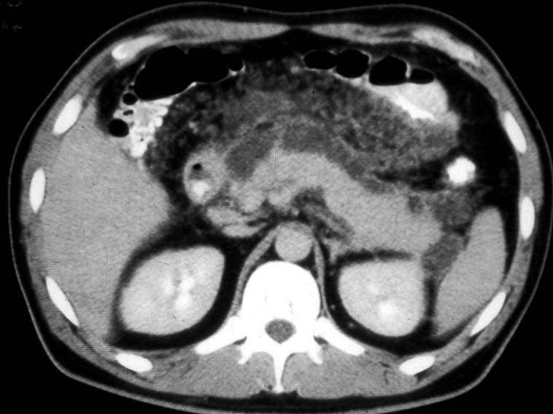
D: Una colección peripancreatica.

Slide 37
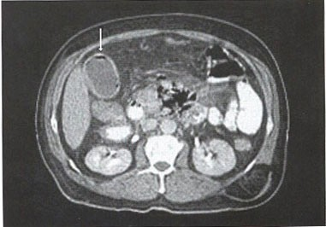
PA con importante presencia de gas en cuerpo del páncreas asociado a colección líquida mal definida.
Presencia de gas intravesicular Grado E de Balthazar.

Slide 38
COMPLICACIONES
LOCALES
  COLECCIONES LÍQUIDAS
  NECROSIS (INFECTADA?)
  PSEUDOQUISTE
  ABSCESO
  ASCITIS
  OBSTRUCCIÓN INTESTINAL
■
SISTÉMICAS
SHOCK
INSUFICIENCIA RESPIRATORIA SEPSIS
HEMORRAGIA DIGESTIVA INSUFICIENCIA RENAL INSUFICIENCIA CARDIACA
ALTERACIONES DE LA COAGULABILIDAD
ALTERACIONES METABÓLICAS
■
■
■
■
■
■
■
■

Slide 39
Tratamiento PA leve
Manejo médico:
Analgesia
Reposo digestivo 3-5 días.
SNG (no mejora evolucion, maneja dolor en caso de ileo y/o vómitos profusos)
No está indicada la profilaxis ATB.

Slide 40
Tratamiento PA leve
Somatostatina u octreotido: sin mayor beneficio.
Supresor HCL: sin demostrar utilidad.
Anticolinergicos: sin demostrar utilidad, mayor posibilidad de ileo.

Slide 41
Tratamiento PA grave
Asistencia nutricional
Profilaxis antibiótica
Analgesia
Tratamiento de patología biliar concomitante
Diagnóstico y tratamiento de la infección pancreática

Slide 42
Asistencia Nutricional:
•
Pancreatitis aguda leve:
-
Iniciar régimen líquido hidrocarbonado a las 48-72 h. de evolución por boca o SNG.
Realimentación oral en 1 semana máximo.
No se ha demostrado beneficio de la asistencia nutricional parenteral.

Slide 43
Asistencia Nutricional:
Pancreatitis aguda grave:
Realimentación oral demora más, privilegiar NE.
Nutrición enteral precoz por sonda nasoyeyunal ( no aumenta secreción pancreática, menor incidencia de infecciones y estadía hospitalaria)
Fórmulas altas en proteínas y baja en grasas hasta reiniciar alimentación oral.
-Limitaciones : ileo persistente o imposibilidad de colocar sonda NY más allá de ángulo de Treitz (obliga a NP*)

Slide 44
Hidratación Parenteral
PA leve: medida de soporte durante ayuno PA Grave: soporte + reanimación
secuestro de volumen puede llegar a 1/3 volemia, por lo que reposición puede llegar a 300-500 cc/h (monitorizado, primeras 48 hrs)
Depleción de volemia → resulta en PA
Necrotizante

Slide 45
Analgesia
●
Los antiespasmódicos y los analgésicos tradicionales, o su combinación son suficientes en un porcentaje no despreciable de casos para un adecuado control del dolor.
●
Los analgésicos opiáceos, en bolo o infusión continua, son altamente eficaces en el control del dolor pancreático. La Petidina y Metadona no producen espasmo del esfínter de Oddi.
Metadona : ampollas 10 mgs (2 ml)
Petidina (Meperidina) (Demerol o Petidina clorhidrato) : ampollas 100 mgs (2 ml)

Slide 46
Analgesia
NO a demanda → control continuo del dolor Metamizol 2g EV c/ 6 hrs
Ketorolaco 30mg EV c/ 6 hrs
Tramadol 100mg EV c/6 hrs Petidina 30 mg EV Metadona
Meperidina Fentanyl

Slide 47
Profilaxis ATB
En un meta-analisis se demostró que reduce la mortalidad solo en PA graves.
Golub, R, Siddiqi, F, Pohl, D. Role of antibiotics in acute pancreatitis: A meta-analysis.
Estudios muestran que la penetración del tejido pancreático ha sido adecuada con imipenem, CFP 3ª G, fluoroquinolonas, pero no con aminoglicosidos

Slide 48
Profilaxis ATB
Uso profiláctico esta indicado en necrosis > 30%
Casos con CPRE
→ Más corta hospitalización
→ Disminuye aparición de complicaciones
→ Reducción de mortalidad
Tendrían utilidad en necrosis > 30%/ FMO (AGA)
→ Imipenem/meropenem
→ Ciprofloxacino 200-400mg c/12 hrs EV

Slide 49
Se recomienda:
- Nutrición enteral (SNY) para mantener integridad Barrera Intestinal, dependiendo del estado del paciente electiva alimentación parenteral
Antibióticos VO para disminuir flora intestinal (norfloxacino)
-

Slide 50



Agentes etiológicos
Bacilos G (-) Enterobacterias | Escherichia Coli 25 - 35 % Klebsiella spp.
(50-75%) | 10 - 25 %
Enterobacter spp. Otros bacilos G(-) ^{P}3 -^{s}7e%^{udom onas spp.} 11 - 16 % Proteus spp. 8 - 10 %
Cocos G (+) | Staphylococcus Aureus 14 - 15 %
Anaerobios | Enterococcus ⁴6⁻-⁷1%6 %
Hongos | aumento | En
Traslocación de flora intestinal a la necrosis pancreática
Vía hematógena
Vía biliar

Slide 51
Tratamiento PA biliar
●
COLECISTECTOMÍA
PA leve
En la misma hospitalización 4-6 días
PA grave
Diferida
6 semanas

Slide 52
CPRE en pancreatitis aguda
¿A quien?
En casos de PA biliar severa con cálculo impactado.
Alteración persistente de GPT. Bili en aumento.
Colangitis.
¿Cuándo?
A las 24-72 hrs del ingreso, mejora pronóstico.

Slide 53
Diagnóstico y tratamiento de la infección pancreática
Sospecha de infección pancreática
Alteraciónes locales susceptibles de infetacrse (necrosis
/colecciones)
Deterioro clínico
Hemocultivos positivos
Gas retroperitoneal
Aumento de APACHE II
Fiebre Dolor abd.
Ileo
Signos peritoneales
PUNCIÓN PERCUTÁNEA GUIADA POR ECOTOMOGRAFÍA O TOMOGRAFÍA
Gold standart

Slide 54
Tratamiento de la infección pancreática
En la necrosis no infectada se ha demostrado que la cirugía no es útil.
La infección de la necrosis o de las colecciones pancreáticas agudas constituyen indicación de remoción inmediata, en no más de 24 a 48 hrs.
El retiro de los tejidos desvitalizados y/o infectados pancreáticos o peripancreáticos, del pus o de otras colecciones debe efectuarse precozmente por cirugía o drenaje percutáneo
Tratamiento antibiótico específico

Slide 55
Conclusión
Esquema general del manejo.
Cuadro clínico sugerente. Dolor irradiación típica
Establecer diagnóstico. Amilasa, lipasa >3x
Establecer severidad. Ranson, APACHE, TAC Terapia de soporte. Analgesia, nutrición Vigilancia complicaciones. TAC, punc.necrosis.
Locales y sistémicas.

Slide 56
Manejo complicaciones
Indicaciones quirúrgicas
-
-
-
-
-
-
Pseudoquiste Absceso
Necrosis infectada Hemorragias Fístulas pancráticas
Falla tratamiento médico, progresión

